Slide 1
Co z emeryturami?
Ing. Martin Sládek
27.2.2023

Slide 2
Co to jest emerytura?
  Świadczenie z ubezpieczenia emerytalnego mające na celu zabezpieczenie potrzeb życiowych seniorów

Slide 3
Warunki przyznania świadczenia emerytalnego
  Osiągnięcie wieku emerytalnego
  Uzyskanie niezbędnego okresu ubezpieczenia emerytalnego

Slide 4
Osiągnięcie wieku emerytalnego
  Osoby urodzone przed 1936 rokiem
    Mężczyźni
      60 lat
    Kobiety
      53 lat, w przypadku gdy wychowały przynajmniej 5-cioro dzieci
      54 let, w przypadku gdy wychowały przynajmniej tróje lub czworo dzieci
      55 let, w przypadku gdy wychowały przynajmniej dwoje dzieci
      56 let, w przypadku gdy wychowały przynajmniej jedno dziecko
      57 lat

Slide 5
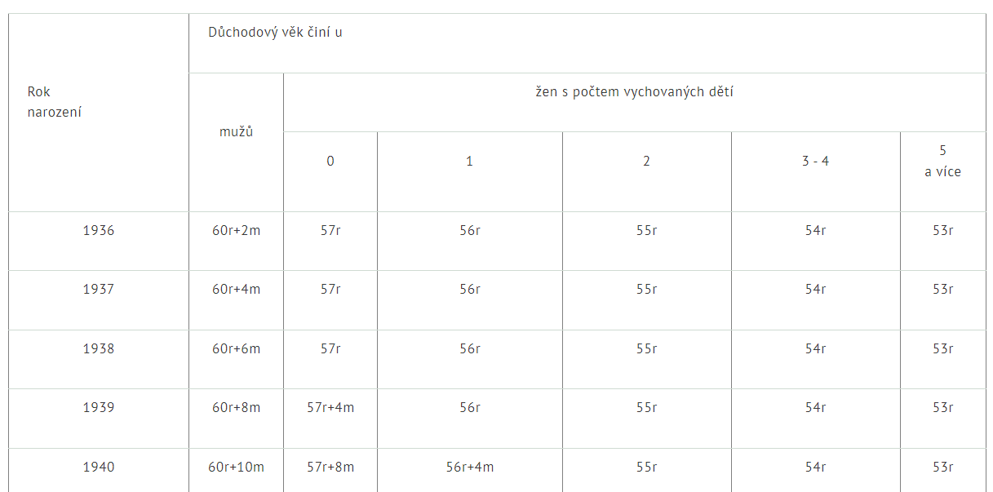
Osiągnięcie wieku emerytalnego
  Osoby urodzone w przedziale lat 1936-1971

Slide 6
Osiągnięcie wieku emerytalnego
  Osoby urodzone po 1971 roku
    65 let

Slide 7
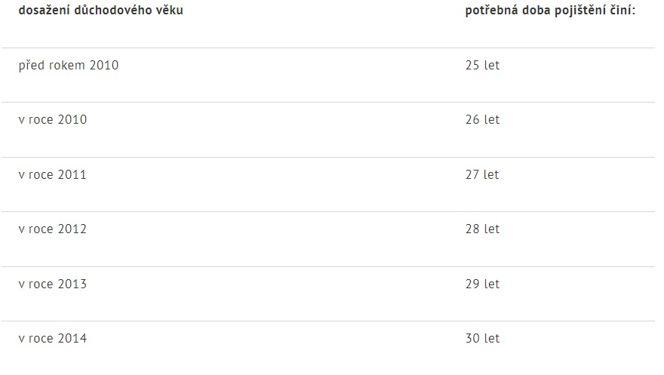
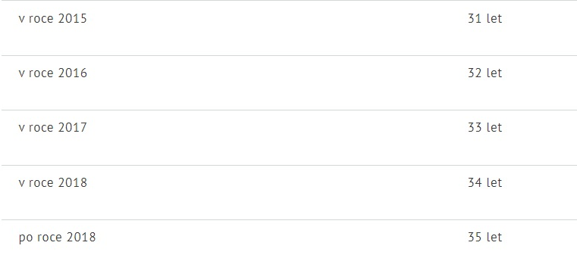
Uzyskanie niezbędnego okresu ubezpieczenia emerytalnego
Osiągnięcie wieku emerytalnego ---- niezbędny okres ubezpieczenia ---

Slide 8
Wcześniejsze przejście na emeryturę
Nie wcześniej niż 3 lata przed osiągnięciem wieku emerytalnego, jeżeli wiek emerytalny jest niższy niż 63 lata
Nie wcześniej niż 5 lat przed osiągnięciem wieku emerytalnego, jeśli wiek emerytalny wynosi conajmniej 63 lata (najwcześniej w wieku 60 lat)

Slide 9
Wysokość emerytury?
  Zależy od uzyskanego okresu ubezpieczenia i wysokości osiąganych dochodów (dochód liczy się od 1986roku)
  2 części
    Podstawowa
      Jednakowa dla wszystkich
    Udział procentowy
      Indywidulanie w zależności od czasu i wysokości dochodu
  Kalkulacja jest dość skomplikowana

Slide 10
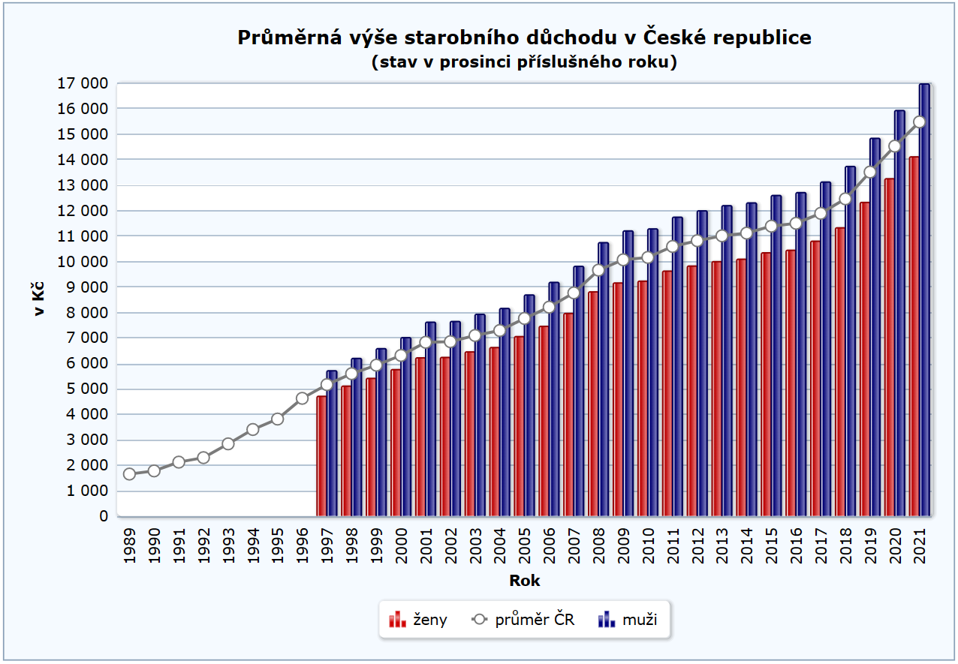
Wysokość średniej emerytury

Slide 11
Finansowanie systemu emerytalnego w Czechach
System stały
* państwo finansuje emerytury obecnych emerytów ze składek obywateli aktywnych zawodowo
*konieczne jest, aby było wystarczająco dużo ludzi zaangażowanych w gospodarkę, którzy wpłacają pieniądze na ubezpieczenia emerytalne, aby z tych pieniędzy można było wypłacać emerytury

Slide 12
W czym tkwi problem?
  Liczba pracujących vs liczba emerytów
  Wykres demograficzny

Slide 13
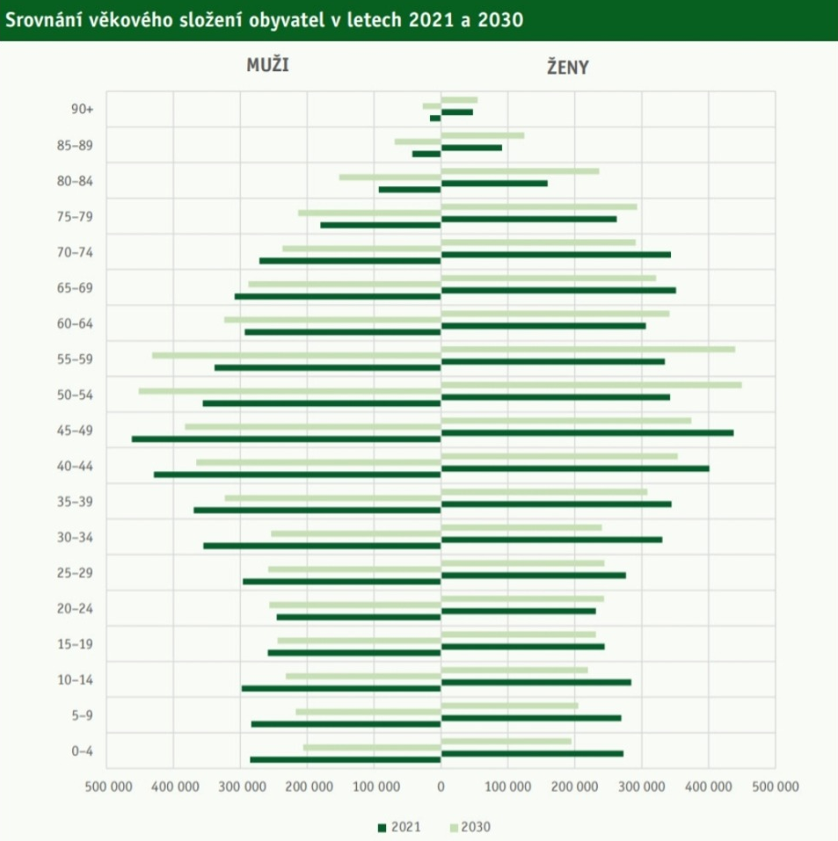

Slide 14
Jak państwo może przystąpić do rozwiązania problemu?
  Poprzez podniesie stawki ubezpieczenia emerytalnego
  Poprzez podniesienie wieku emerytalnego
  Wsparcie dla tworzenia oszczędności w prywatnych funduszach emerytalnych

Slide 15
Jak może wpłynąć na rozwiązanie tego problemu zwykły człowiek?
  Długoterminowe inwestycje i oszczędzanie środków finansowych na starość
    System oszczędnościowy wspierany przez państwo
      3 filar systemu państwowego
      Świadczenia państwowe
      Niskie inwestycje w zakresie opłat
      Długoterminowe zamrożenie środków finansowych
    Oszczędności prywatne – różne formy inwestycji
      Akcje
      Obligacje
      Fundusze
      Giełdy
      Surowce
      …

Slide 16
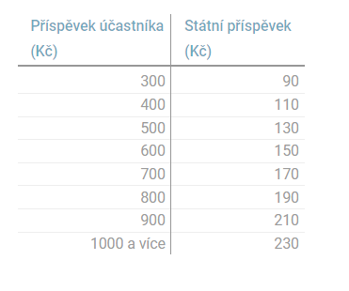
System oszczędnościowy wspierany przez państwo
  3 filar systemu państwowego
* Dawniej dodatkowe ubezpieczenia emerytalne – dziś przekształcone fundusze (TF) i dodatkowe oszczędności emerytalne (DPS)
  Świadczenia państwowe
  Możliwość uzyskania świadczenia od pracodawcy
  Możliwość skorzystania z ulgi podatkowej
  Niskie inwestycje o niskich opłatach
  Długoterminowe zmrożenie środków finansowych

Slide 17
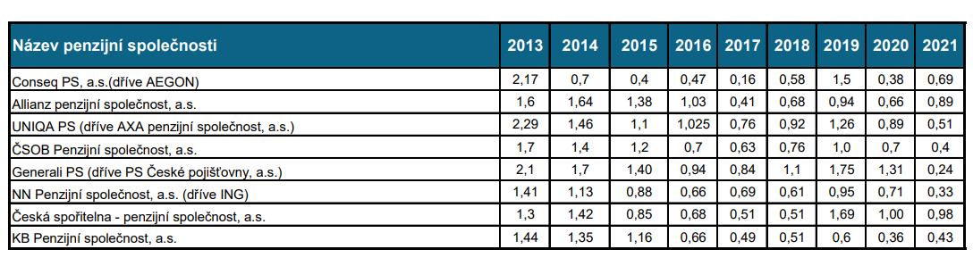
System oszczędnościowy z udziałem państwa - TF

Slide 18
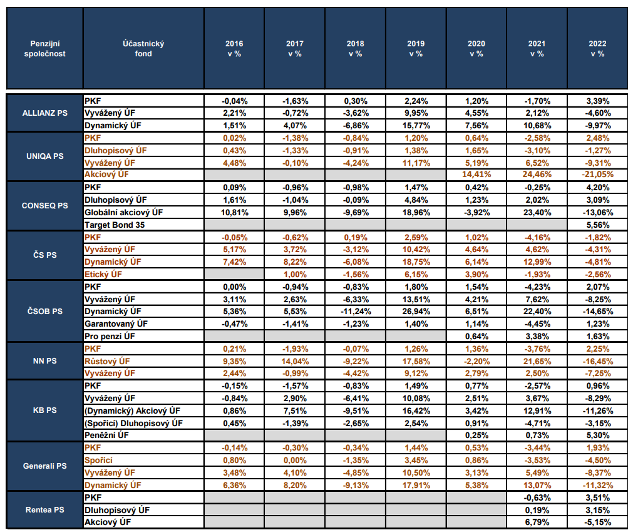
System oszczędnościowy z udziałem państwa - DPS

Slide 19
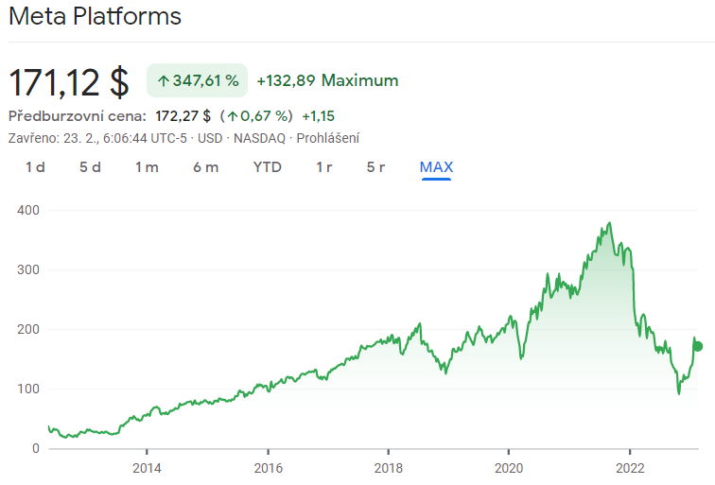
Długoterminowe narzędzia prywatne: akcje

Slide 20
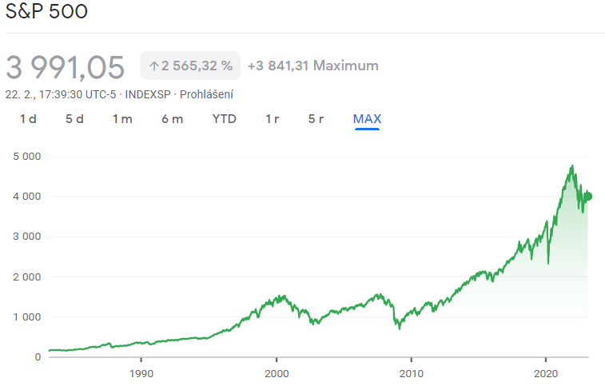
Długoterminowe narzędzia prywatne: indeksy giełdowe

Slide 21
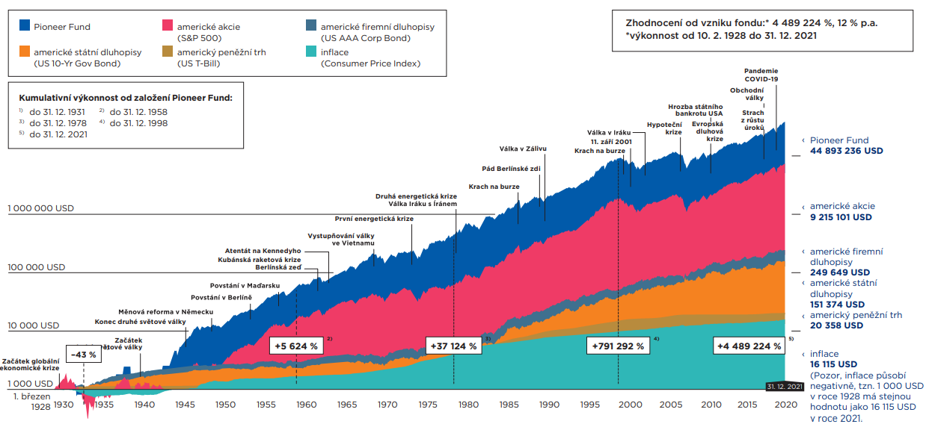
Długoterminowe narzędzia prywatne: fundusze inwestycyjne

Slide 22
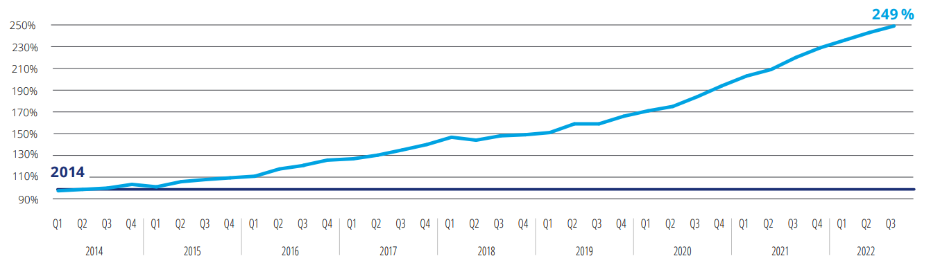
Długoterminowe narzędzia/instrumenty prywatne: nieruchomości

Slide 23
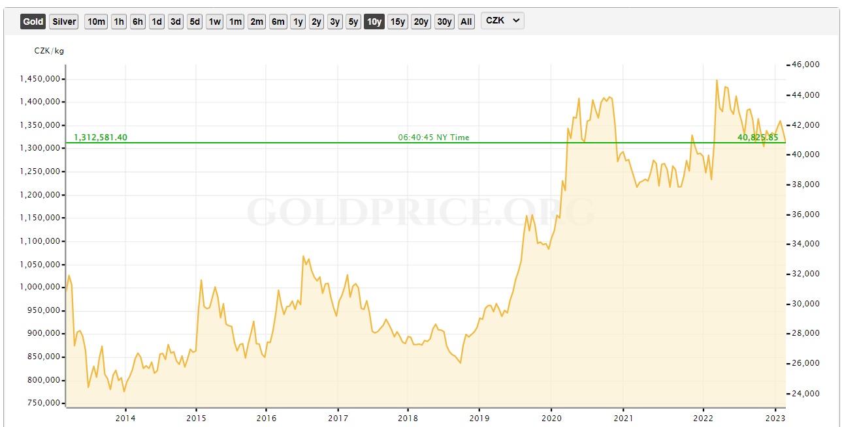
(Długoterminowe narzędzia prywatne: surowce (złoto)

Slide 24
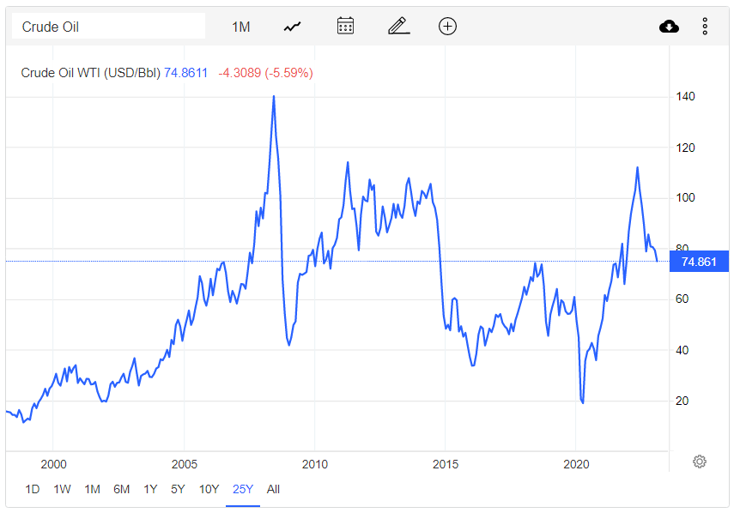
(Długoterminowe narzędzia prywatne: surowce ( nafta))

Slide 25
Q&A
Dziękuję za uwagę

